Slide 1
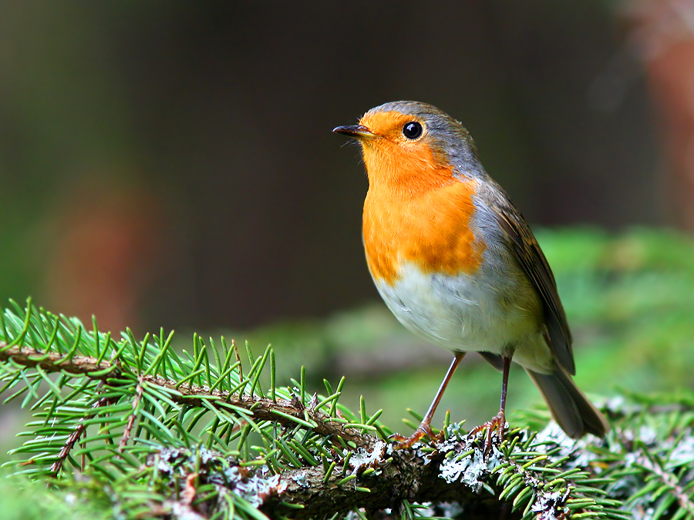
Об опыте использования ИКТ в МБДОУ «Детский сад №41» города Балашиха.
Подготовила: воспитатель Шульгина Вера Сергеевна

Slide 2
В настоящее время в системе дошкольного образования происходят значительные перемены. Успех этих перемен связан с обновлением научной, методической и материальной базы обучения и воспитания. Одним из важных условий обновления дошкольного образования является использование новых информационных технологий.
Актуальность интеграции информационно–коммуникационных технологий в образование заключается в том, что такая интеграция способствует эффективному решению проблемы поиска баланса между лучшими методами традиционного обучения и новым пониманием самого процесса обучения. Для образовательных проектов сегодня особенно актуальны мультимедийные, интерактивные, мобильные, беспроводные технологии.
У нашего детского сада появилась возможность расширить предметно - пространственную среду при помощи современных информационных средств.

Slide 3
Основной целью внедрения ИКТ в детском саду является повышение качества образования.
Задачи, которые мы перед собой ставим:
1.Повышать профессиональное мастерство через применение информационно - коммуникационные технологии.
2.Внедрять информационно–коммуникационные технологии в совместную деятельность педагогов
и детей.
3.Использовать ИКТ в работе с родителями для повышения компетентности в вопросах воспитания детей.

Slide 4
Сайт детского сада и электронная почта, работа с общероссийскими базами.
Использование технических средств в работе с детьми.
Использование ИКТ в работе с родителями.
Оформление основной документации в электронном виде.
Представление опыта ДОУ на ГМО, семинарах и стажировочных площадках посредством ИКТ.
Использование технических средств на утренниках и выпускных.
Повышение уровня компетентности педагогов через использование информационно-коммуникационных технологий.
Использование ИКТ в работе с педагогическим составом ДОУ.
ИКТ
в МБДОУ №41

Slide 5
Одно из направлений по использованию ИКТ в ДОУ – это оформление основной документации детского сада в электронном виде, работа с общероссийскими базами (например, РИНСИ), работа в программах «Парус» и «Электронный детский сад».
Как и у многих детских садов у детского сада есть собственный сайт, где можно найти информацию о деятельности детского сада, документацию, информацию о его работниках и обо всех событиях происходящих в жизни детского сада и его воспитанников.
Так же у детского сада есть страничка в WhatsApp. Это позволяет очень быстро связаться администрации с сотрудниками, чтобы сообщить срочную информацию, поздравить с праздниками.
Электронная почта позволяет старшему воспитателю рассылать воспитателям необходимую для работы документацию, вызовы на курсы повышения квалификации и информацию о конкурсах.

Slide 6
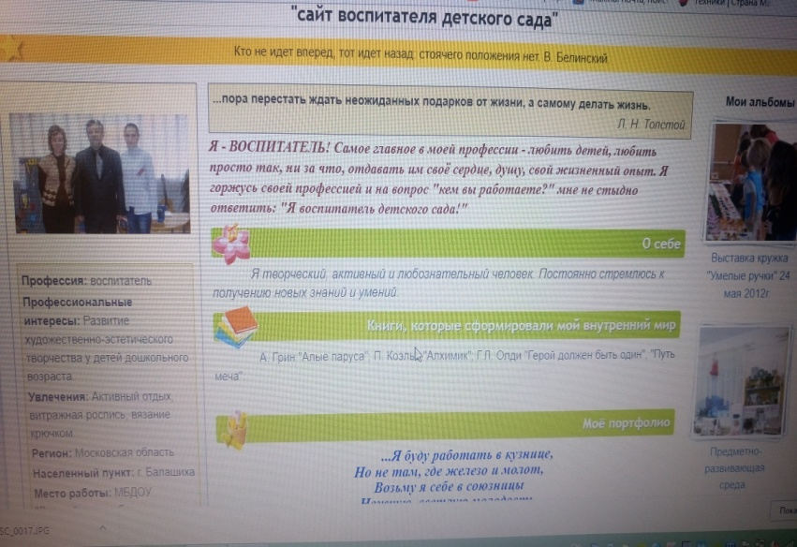
Ежемесячно в детском саду выходит информационно – познавательная газета для родителей «Заряночка». Из неё они могут узнать о событиях, которые произошли в детском саду за прошедший месяц: утренники, спортивные соревнования, театральные представления, конкурсы, семинары - практикумы. Инновационная деятельность по использованию информационных технологий положительно повлияла на уровень ИКТ- компетентности педагогов, что вылилось в создание собственных мини – сайтов в «Социальной сети работников дошкольного образования» на nsportale.ru, на портале «MAAM.ru». На страницах сети Интернет воспитатели размещают информацию о себе: профессиональные интересы, увлечения, свои достижения, портфолио. Очень быстро находят единомышленников в профессиональной сфере общения по своим интересам. На сайтах общаются с коллегами, узнают их точку зрения, высказывают своё мнение, получают консультации специалистов.

Slide 7
Неотъемлемой частью работы педагога является работа с родителями. Использование ИКТ значительно сократило время подготовки и проведения родительских собраний, помогло расположить родителей к непринуждённому общению. Родителям предоставляется возможность воочию наблюдать развитие детей в ДОУ. Эта форма работы стала достойной альтернативой устным докладам, письменным отчётам на собраниях.

Slide 8
В период утренних и вечерних встреч с родителями, воспитатель часто бывает занят с детьми и не всегда может уделить должного внимания родителям. Необходим поиск новых продуктивных форм взаимодействия с родителями. Для них оформляются прекрасные родительские уголки, материалы к которым воспитатели находят на тех же сайтах в сети Интернет. Такая яркая и красочная информация всегда привлекает внимание и отличается лаконичностью и доступностью для родителей.
Так же родители имеют возможность найти нужную информацию на собственной страничке группы в WhatsApp. Для того, чтобы родители знакомились с работой группы, выставляются фотоматериалы, консультации и методические наработки.

Slide 9
Ведение документации в электронном формате значительно сокращает время по её заполнению, даёт возможность оперативно вносить изменения, дополнения, облегчает хранение и доступ к информации. Это такие документы, как: списки детей, перспективные и календарные планы по всем направлениям работы в группе, сведения о родителях, картотеки и т.д. Компьютер позволяет не писать отчёты и диагностики каждый раз, а достаточно набрать один раз схему и в дальнейшем только вносить необходимые изменения. Кроме того, использование ИКТ позволяет подобрать и оформить иллюстративный материал к НОД, родительских уголков, группы, информационного материала для оформления стендов, папок – передвижек.(сканирование, Интернет, принтер, презентации). В этом воспитателям помогает наличие компьютера и принтера на рабочем месте.

Slide 10
Использование в непосредственно образовательной деятельности мультимедийных презентаций в нашем дошкольном учреждении позволяет построить учебно – воспитательный процесс на основе психологически корректных режимов функционирования внимания и памяти, сделать НОД эмоционально окрашенными, привлекательными, которые вызывают у детей живой интерес, являются прекрасным наглядным пособием и демонстрационным материалом, что способствует хорошей результативности образовательной деятельности. Так, использование мультимедийных презентаций на занятиях активность детей при рассматривании, обследовании и зрительном выделении ими признаков и свойств предметов, формируются способы зрительного восприятия, обследования, выделения в предметном мире качественных, количественных и пространственно-временных признаков и свойств, развиваются зрительное внимание и зрительная память.

Slide 11
Сегодня ИКТ начинают занимать свою нишу и в воспитательно-образовательном пространстве ДОУ. Это позволяет:
предъявлять информацию на экране монитора в игровой форме, что вызывает у детей огромный интерес, так как это отвечает основному виду деятельности дошкольника – игре;
ярко, образно, в доступной дошкольникам форме преподнести новый материал, что соответствует наглядно-образному мышлению детей дошкольного возраста;
-привлечь внимание детей движением, звуком, мультипликацией;
поощрять детей при решении проблемной задачи, используя возможности учебной программы, что является стимулом для развития их познавательной активности;
- развивать у дошкольников исследовательское поведение;
- расширять творческие возможности самого педагога.

Slide 12
У нас появилась возможность расширить предметно-пространственную среду ДОУ при помощи современных информационных средств. Одним из этих средств является интерактивный стол SMART Table, который делает обучение творческим и занимательным. Стол несет в себе образовательные функции и вместе с тем поддерживает игру, как ведущий вид деятельности дошкольников, является ярким и наглядным, что делает его использование в среде дошкольного образования значимым. Стол совместим с ноутбуком, проектором, экраном, интернетом. Работа на интерактивном столе способствует развитию у детей когнитивных, социальных и моторных навыков.

Slide 13
Целью работы на интерактивном столе является формирование у старших дошкольников умений активно действовать в паре через сплочение детского коллектива. Задачи воспитания: воспитывать представление о прекрасном в окружающем мире; воспитывать доброжелательность и эмоциональную отзывчивость.
Задачи развития: развивать коммуникативные умения и навыки, развивать эмоциональную сферу; развивать умения и навыки индивидуальной, групповой работы; развивать воображение; память, мышление, развивать речь, развивать мелкую моторику; способствовать снятию мышечного напряжения.
Задачи образования: расширять кругозор и словарный запас детей в области сезонных изменений в природе (о лете); расширять и уточнять знания детей о фруктах и овощах; развивать у детей умение понимать друг друга без слов, работать в паре, договариваться между собой. Панель настройки позволяет педагогу выбрать количество воспитанников, которые одновременно смогут работать над заданием (до 8 человек), настроить громкость и ориентацию чувствительной поверхности, перейти к работе с другими приложениями.

Slide 14
Педагогический процесс, благодаря документ - камере носит более содержательный, многофункциональный и яркий характер. Благодаря документ - камере нам удается решать много различных задач прежде всего расширить возможность проведения НОД, оптимизировать работу педагогов, на другой уровень и встает обучение наших педагогов, согласно новым стандартам дошкольного образования и др.

Slide 15
На сегодняшний день особую популярность приобретает детское экспериментирование. Главное его достоинство в том, что оно дает ребенку реальные представления о различных сторонах изучаемого объекта, о его взаимоотношениях с другими объектами и со средой обитания. Эксперименты положительно влияют на эмоциональную сферу ребенка, на развитие творческих способностей, на формирование трудовых навыков и укрепление здоровья за счет повышения общего уровня двигательной активности. Задача педагога в процессе экспериментальной деятельности – связать результаты исследовательской работы с практическим опытом детей, уже имеющимися у них знаниями и подвести их к пониманию природных закономерностей, основ экологически грамотного, безопасного поведения в окружающей среде. В этом нам помогает цифровая лаборатория «Наураша в стране Наурандии».

Slide 16
Очень активно используется ИКТ в нашем детском саду при проведении Муниципальных стажировочных площадок, педагогических советов, ГМО для воспитателей, театрализованных представлениях, утренниках и выпускных. На базе детского сада постоянно действует обучающий семинар для педагогов по ИКТ, для повышения их компетентности в работе с текстовыми и цифровыми редакторами, с видеоматериалами, овладению некоторыми компьютерными программами. Педагоги посещают курсы повышения квалификации по повышению ИКТ – компетентности.

Slide 17
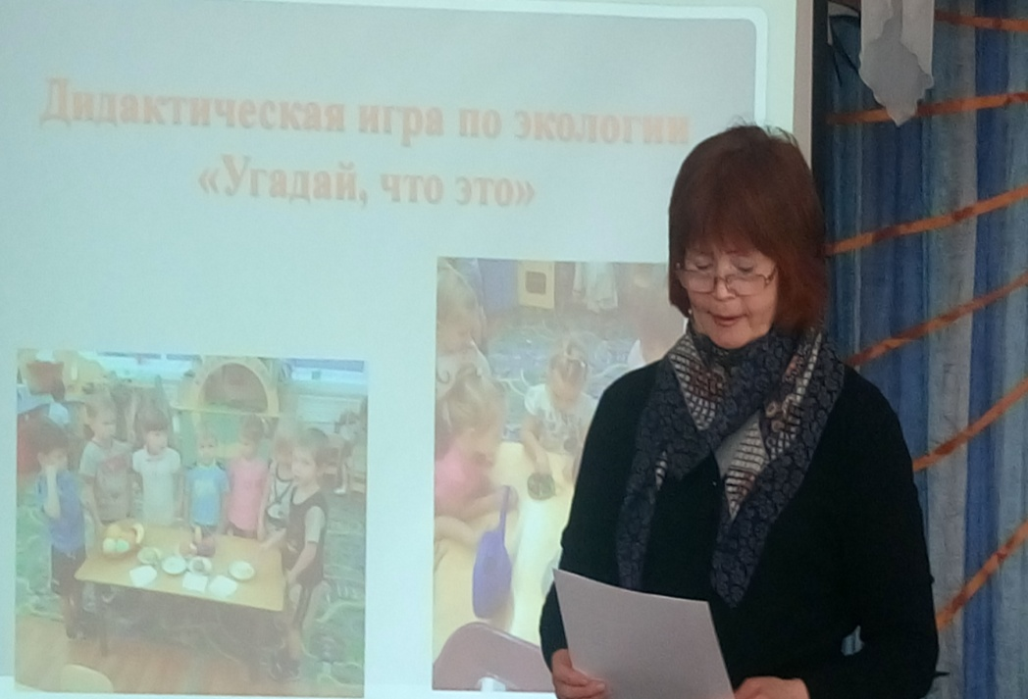

Slide 18
Специализированная компьютерная технология «Игры для Тигры» предназначена для коррекции общего недоразвития речи у детей дошкольного возраста. Применение специа-лизированных компьютерных технологий, учитывающих закономерности и особенности развития детей с речевыми нарушениями, позволяет повысить эффективность коррекционного обучения, ускорить процесс подготовки дошкольников к обучению грамоте, значительно повысить интерес детей к занятиям. В своей практике мы используем данную программу с детьми логопедической группы. Таким образом, выравнивая их возможности в получении качественного образования в дошкольном учреждении.

Slide 19
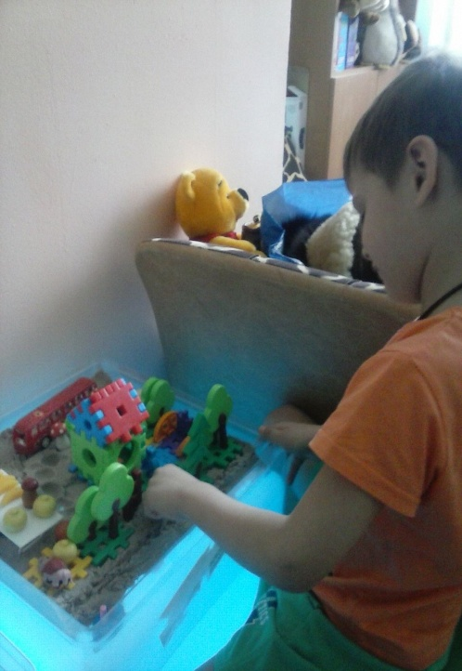
В детском саду оборудована Сенсорная комната, где создана интерактивная, мобильная, динамичная, развивающая среда. Попадая сюда дети могут увидеть светящийся сухой дождь, услышать релаксирующую музыку, порисовать песком на световых кубах, понаблюдать за рыбками в световых колбах.

Slide 20
В каждой группе нашего детского сада есть CD- проигрыватели и цифровые музыкальные аудиозаписи. В методическом кабинете собраны электронные образовательные ресурсы (сетевые образовательные ресурсы, мультимедийные универсальные энциклопедии и т.п.); видеотека, тематические презентации. Для создания учебных и методических пособий есть ламинатор и брошюратор. Совсем недавно приобретены: электронный микроскоп и интерактивная приставка Mimio.

Slide 21
Как показывает практика, без новых информационных технологий уже невозможно представить современный детский сад. Имеющийся в настоящее время отечественный и зарубежный опыт информатизации среды образования свидетельствует о том, что она позволяет повысить эффективность образовательного процесса. Однако действующая система дошкольного образования существенно отстает от процессов, происходящих в детском саду и обществе в целом, где наиболее важным и значительным товаром становится информация, способы ее хранения и использования Использование информационно-коммуникационных технологий в профессиональной деятельности – это одна из самых новых проблем в отечественной дошкольной педагогике, так как наука и техника не стоят на месте. А воспитатель может и должен использовать новые технологии в работе во всех сферах своей деятельности, быть всегда в курсе педагогических новинок.

Slide 22
Из вышесказанного можно сделать вывод, что применение ИКТ в воспитательно- образовательном процессе:
1.
2.
3.
Поднимает уровень педагогической компетентности родителей, информированности их о жизни группы
Увеличивает интерес детей к обучению, активизирует познавательную деятельность, повышает качество усвоения программного материала детьми.
Способствует повышению профессионального уровня педагогов, активизирует их на поиск новых нетрадиционных форм и методов обучения, даёт стимул к проявлению их творческих способностей.
и результатах каждого конкретного ребёнка, усиливает интерес к событиям в детском саду.

Slide 23
Однако, каким бы положительным, огромным потенциалом не обладали информационно – коммуникационные технологии, но заменить живого общения педагога с ребёнком они не могут и не должны.

Slide 24
Спасибо за внимание!

